Slide 1


Slide 2
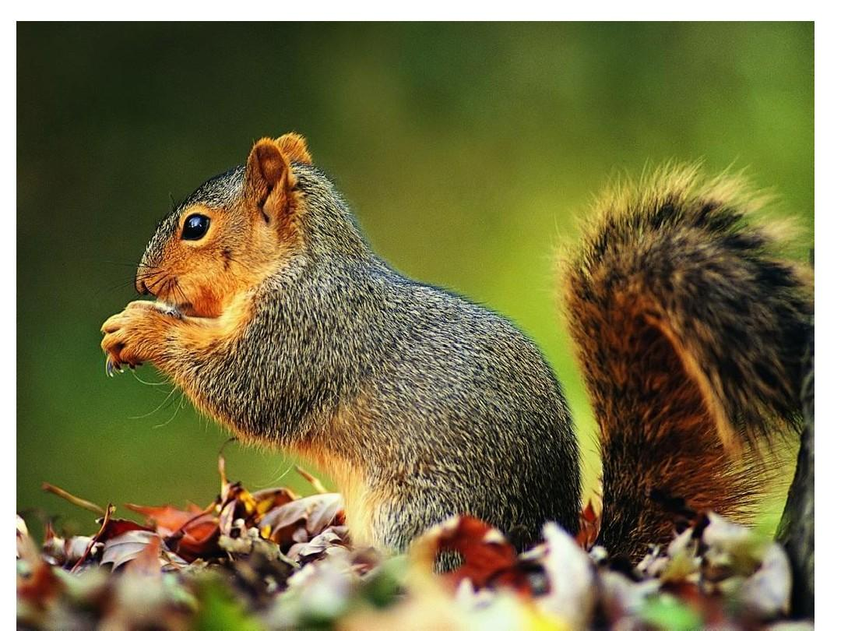


人教版 语文 五年级 上册
17 松鼠
课前预习

Slide 3
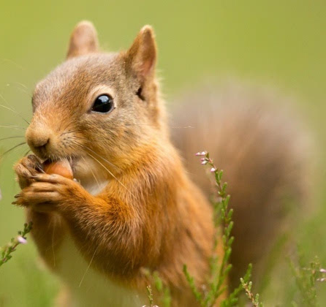
猜谜语
叫鼠不是鼠，
尾巴像扫帚，
喜欢树上住，
松果当食物。
(猜一动物)
松 鼠

Slide 4
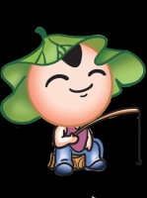

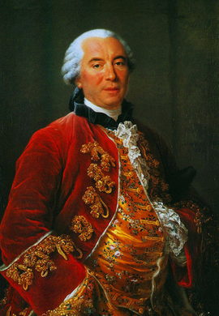
助读资料我先看
走近作者
布封(1707—1788)，法国博物学家、作家，进化思想的先驱者。他用了40年时间完成了36 卷的代表作《自然史》。在布封笔下，小松鼠善良可爱，大象温和憨厚，鸽子夫妇相亲相爱，具有人类的一切美好品质。

Slide 5
松鼠
松鼠是松鼠科动物。体长20～28厘米，尾巴长15～24厘米，体重300～400克。眼大而明亮，耳朵长，耳尖有一束毛，冬季尤其显著。夏毛黑褐色或赤棕色；冬毛灰色，烟灰色或灰褐色，腹毛白色。四肢细长，后肢更长，指、趾端有尖锐的钩爪。尾毛多而蓬松，常朝背部反卷。

Slide 6
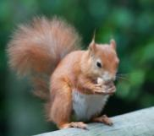
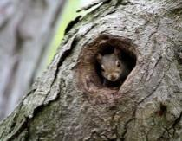
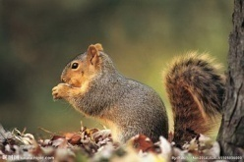
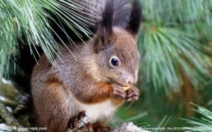
松鼠一般白天活动，清晨更为活跃。它的听觉和视觉都很好，行动敏捷、活泼。

Slide 7
生活习性
松鼠多数栖息在寒温带的针叶林及针阔叶混交林区，尤其在山坡或河谷两岸的树林中最多。松鼠喜欢单独在树沿中居住，有的也在树上搭窝。它们主要以橡子、栗子、胡桃等坚果为食，也喜欢吃松籽，常到针叶林寻松籽吃，也吃松树的嫩枝叶、树皮、菌类以及昆虫、小鸟等。有贮藏食物的习性。松鼠的繁殖能力较强，一年2～4窝，孕期一个多月，每窝产4～6仔，幼仔体重7～8克，无毛，肉红色。幼仔8～9个月性成熟。寿命8～10年。

Slide 8
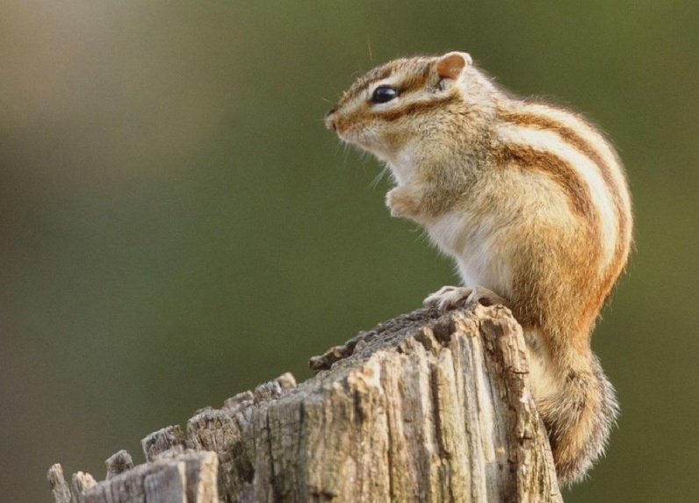
如果让你来写松鼠，你打算从哪几个方面来写呢？咱们先来看看别人是怎样来写这美丽可爱的松鼠的。

Slide 9

第一步：读课文
朗读视频
1.自由朗读课文，圈出生字词，不会读的字查字典解决，难读的地方多读几遍，没把握的地方作批注。
2.听范读，注意自己标注的地方，看自己哪些地方读的不准确。
3.再读一遍，把课文读通读顺，然后读给同学听。

Slide 10
第二步：学字词
1.读字词
xùn
jiǎo
xiē
chà
驯良
矫健
歇凉
分杈
xiǎn
xiá
miǎn
zhuī
苔藓
狭窄
勉强
圆锥

Slide 11
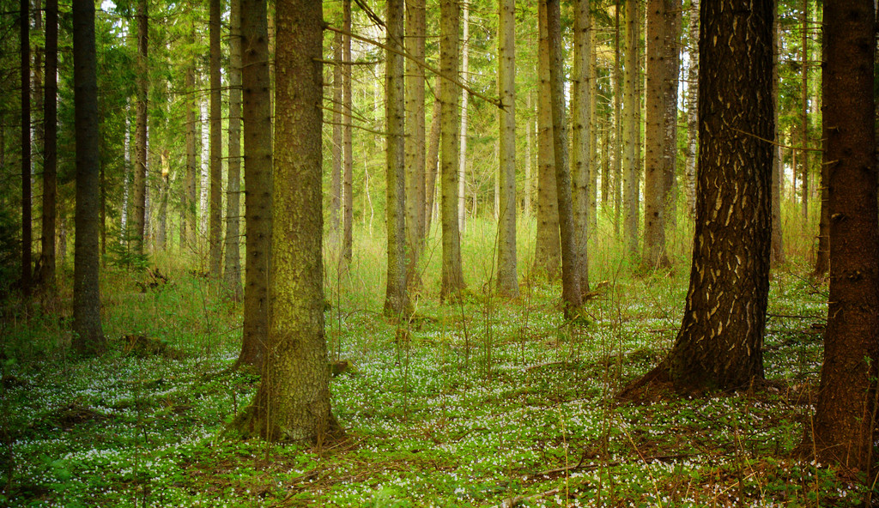
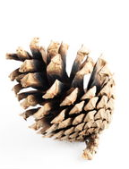
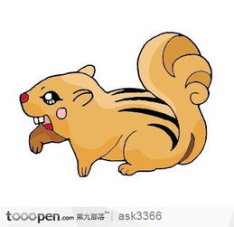
小松鼠找食物
先点松果再点小松鼠哦！
驯良
歇凉
矫健
分杈
圆锥
苔藓
狭窄
勉强

Slide 12
2.选读音
读下面的词语，给加红的字选择正确的读音。
驯（xùn xiòng）良 宽敞（cǎnɡ chǎnɡ ）
松鼠（shǔ sǔ） 拾（sí shí）起
梳（shū sū）理 玲（lín líng）珑
√
√
√
√
√
√

Slide 13

试着把词语和意思连起来！
3.解词语
【乖巧】
【驯良】
【橡栗】
【矫健】
橡树的果实，外表皮有一层硬壳，圆形，呈棕红色，内仁如栗子,可食用。
合人心意，讨人喜欢。
强壮有力，英勇威武。
和顺善良。

Slide 14
试着把词语和意思连起来！
【玲珑】
【蛰伏】
【苔藓】
【警觉】
动物冬眠，潜伏起来不食不动。
苔藓植物的一纲，属于这一纲的植物，根、茎、叶的区别不明显，绿色，生长在阴湿的地方。
精巧细致。
对危险或情况变化的敏锐感觉。

Slide 15
第三步：知内容
1．松鼠的活动范围主要在( )
A．地底下 B．树顶上 C．人的住宅 D．小树丛
2．松鼠的活动时间一般是( )
A．夜晚 B．白天
3．松鼠是________生的，通常一胎生________个。它们用爪子和牙齿梳理全身的毛，身上总是__________、______________的。
B
A
胎
三四
光光溜溜
干干净净

Slide 16
第四步：查资料
查资料，填一填。
1．《松鼠》是______国著名博物学家、作家________写的。他毕生从事博物学研究，用40年的时间写出了36册巨著《__________》。
2．在这位作家的笔下，小松鼠________，大象________，鸽子夫妇________……(选择)
A．相亲相爱 B．善良可爱 C．温和憨厚
法
布封
自然史
B
C
A

Slide 17
第五步：提问题
通过预习，你还有哪些不明白的地方，可以在书上做上记号，上课时要想办法解决。

Slide 19


